Slide 1
Фундаментальная нейронаука для нейровизуализации
Способы коммуникации в мозгу
Часть I

Slide 2
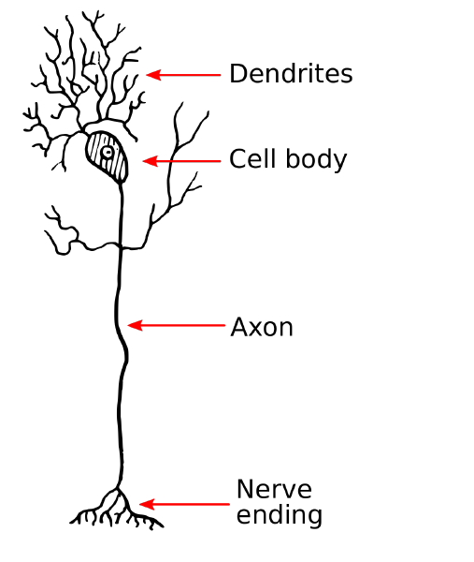
Способы коммуникации
Нейроны образуют фундаментальную единицу обработки ретикулярной теории мозга (Гольджи):
Нейроны образуют непрерывную ретикулярную сеть и непрерывно связаны.
Доктрина нейронов (Кахал):
Нейроны - это структурно независимые единицы, которые взаимодействуют посредством смежности, а не непрерывности.

Slide 3
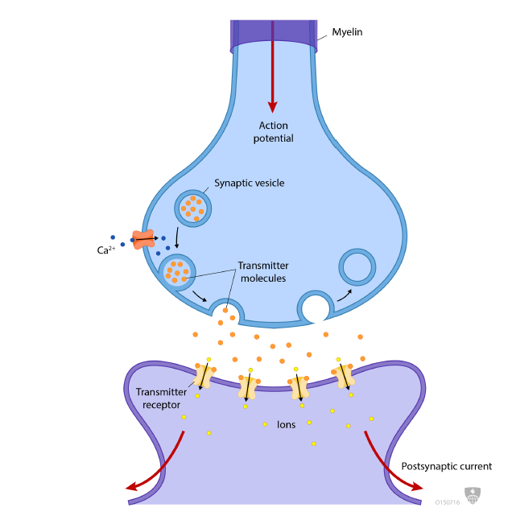
Способы коммуникации
Нейроны:
Получают и обрабатывают информацию
Передают информацию как химически, так и электрически.
Передают информацию нижестоящим нейронам
Формируют нейронные сети, которые в совокупности поддерживают работу мозга.

Slide 4
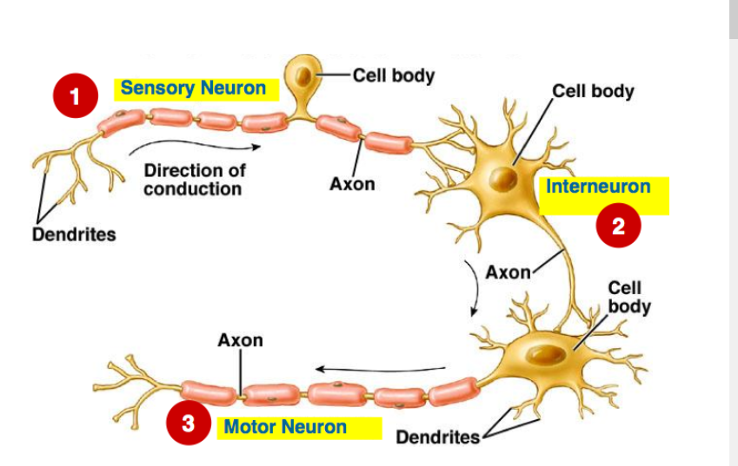

Способы коммуникации
Три типа нейронов:
Сенсорный нейрон - преобразует внешние раздражители в электрические сигналы
Интернейрон - обрабатывает и перенаправляет информацию
Мотонейрон (двигательный нейрон) - преобразует электрические сигналы в движение мышц или желез.
Сенсорный нейрон
Клеточное тело
Клеточное тело
Направление проводимости
Аксон
Дендриты

Slide 5
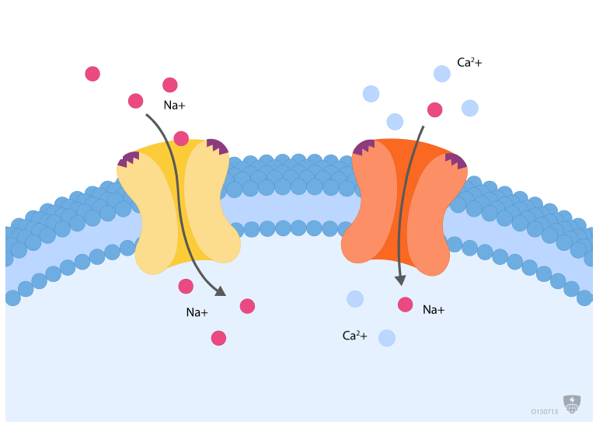
Способы коммуникации
Ионные каналы и ионные насосы определяют разницу в концентрации натрия, калия, хлорида и кальция внутри клетки по сравнению с вне клетки.
Это устанавливает электрический заряд или потенциал состояния покоя в нейроне.

Slide 6
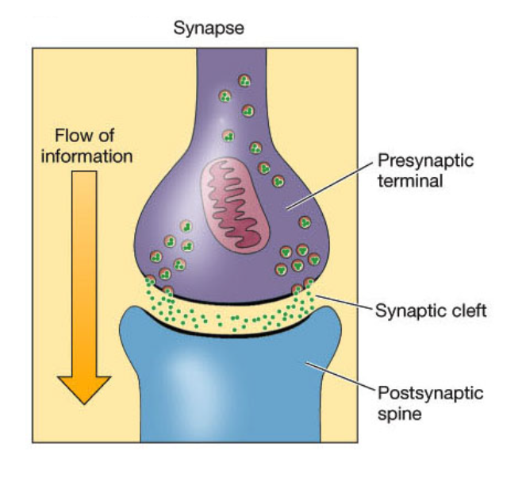
Способы коммуникации
Синапс
Поток
информации
Аксональные нервные окончания образуют синапсы с дендритами соседних нейронов.
Синапс образует место, где электрический или химический сигнал передается от одного нейрона к другому.
Синапсы образуют первичный сайт меж нейрональных коммуникация
Пресинаптический терминал
Cинаптическая
щель
Дендритный
шипик

Slide 7
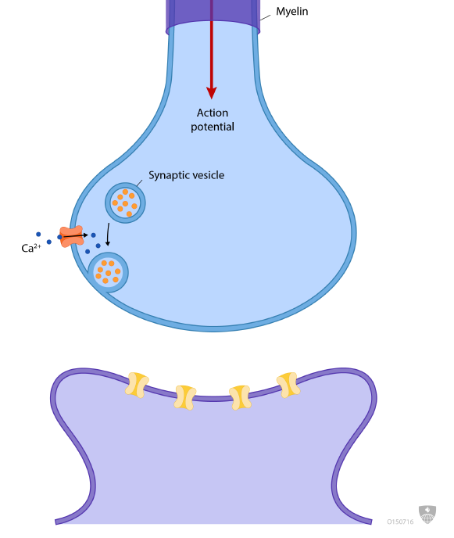


Способы коммуникации
Синаптическая передача:
1. Приток кальция через ионные каналы вызывает слияние доступных синаптических пузырьков с пресинаптической мембраной.

Slide 8
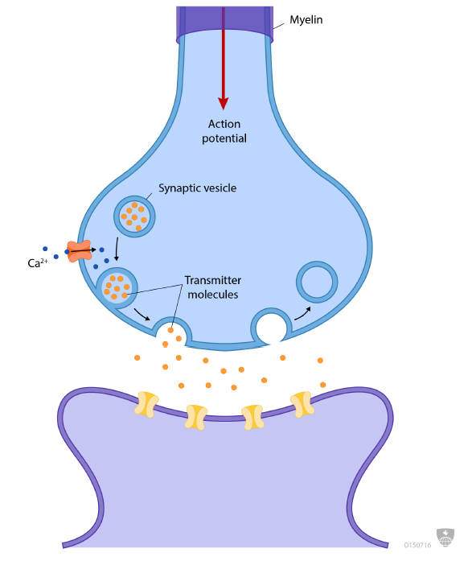

Способы коммуникации
Синаптическая передача:
2. Передатчик выпущен в синаптическую щель.

Slide 9
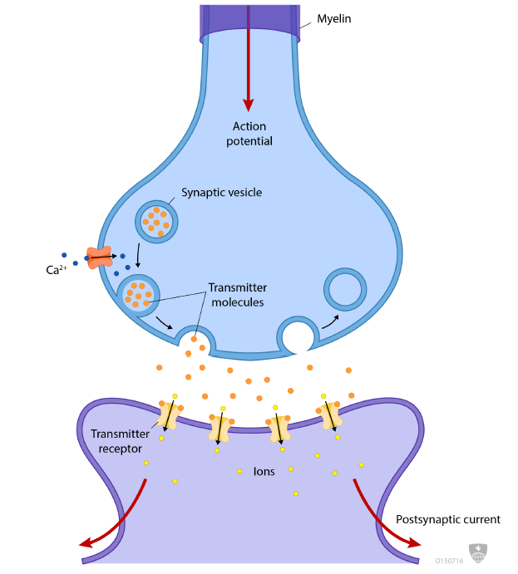


Способы коммуникации
Синаптическая передача:
3. Передатчик связывает рецепторные молекулы на постсинаптической
мембране 4. Постсинаптические каналы открываются или закрываются на основе этой привязки.
5. Открытие ионных каналов вызывает либо приток ионов в постсинаптический нейрон 6. Изменение баланса постсинаптических ионов вызывает деполяризацию или гипер- поляризацию.
7. Если постсинаптические изменения напряжения достаточно велики, генерируется электрохимический импульс, называемый потенциалом действия.
8. Электрический потенциал действия быстро распространяется по аксону, где он может активировать высвобождение синаптических пузырьков в синапсах с другими нейронами.

Slide 10
Способы коммуникации
Синаптическая передача:
9. Одновременно использованный синаптический пузырек извлекается из мембраны и перерабатывается.
10. Новый передатчик синтезируется метаболическим аппаратом клетки и хранится в пузырьках для будущей синаптической передачи.

Slide 11
Способы коммуникации
Постсинаптическая стимуляция изменяет возбудимость постсинаптической клетки:
Возбуждающий - деполяризует мембранный потенциал и облегчает достижение порога потенциала действия.
Ингибирующий - гиперполяризует мембранный потенциал, что затрудняет достижение порога потенциала действия.

Slide 12
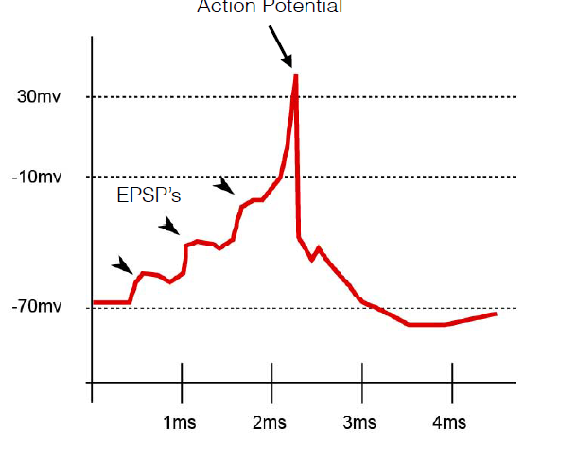
Способы коммуникации
Возбуждающий постсинаптический потенциал (EPSP - Excitatory post-synaptic potential):
• Одиночные EPSP не всегда вызывают постсинаптический потенциал действия
• Нейроны образуют множество синапсов с прилегающими клетками.
• Суммирование EPSP часто необходимо для создания потенциала действия
потенциал действия

Slide 13
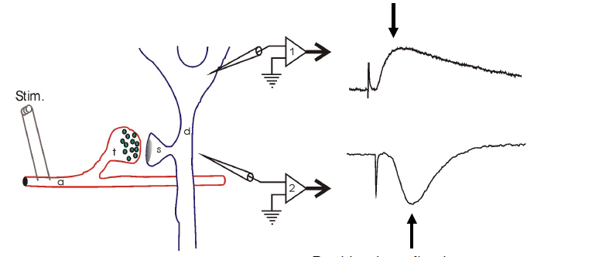
Способы коммуникации
Возбуждающий постсинаптический потенциал (EPSP - Excitatory post-synaptic potential):
Можно зафиксировать при размещении электрода:
1. Внутри нейрона
2. Во вне нейрона
Приток ионов вызывает повышение напряжения
Положительные ионы, отходящие от внеклеточного электрода, вызывают снижение напряжения

Slide 14
Способы коммуникации
Местный потенциал поля (LFP - Local Field Potential):
Нейроны плотно упакованы и сильно взаимосвязаны.
Внеклеточный электрод не может определить, какой нейрон вызывает изменение напряжения.
Таким образом, внеклеточные записи измеряют активность локальной нейрональной среды.
Положительные ионы, отходящие от внеклеточного электрода, вызывают снижение напряжения

Slide 15
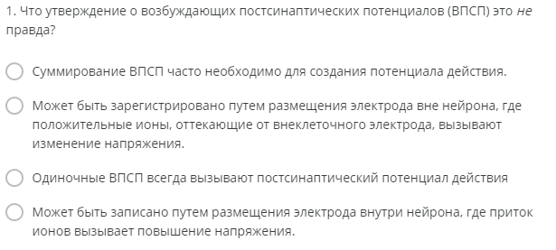
Вопрос

Slide 16

Ответ

Slide 17
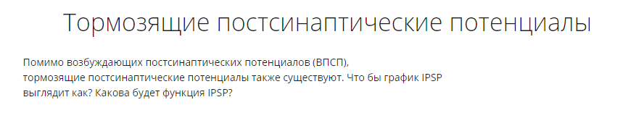
Обсуждение

